Slide 1
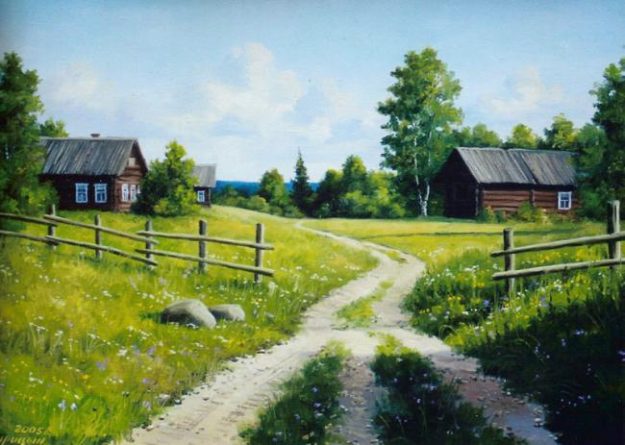
Русская изба
Ганина Наталья Вячеславовна
Воспитатель 1 кв. категории
МДОАУ № 83 « Искорка».г. Орска.

Slide 2
Актуальность темы :В наши дни дети мало получают информации о русской культуре, быте.
Поэтому мы серьезно задумались над проблемой приобщения детей к истокам русской народной культуры.
Система работы в этом направлении требует организацию особых условий, создания обстановки, которая средствами яркой
образности и наглядности обеспечивала бы детям особый комплекс ощущений и эмоциональных переживаний.
Цель проекта: Формировать представления о строении русской избы, о ее внутреннем и внешнем убранстве.
Задачи:
Формировать представления об устройстве русской избы;
Познакомить с многообразием предметов домашнего обихода, их названиями и назначением;
Привлечь родителей в творческо- образовательный процесс.
:

Slide 3
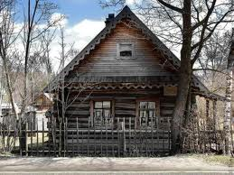
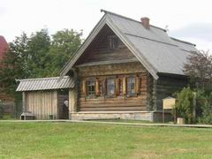
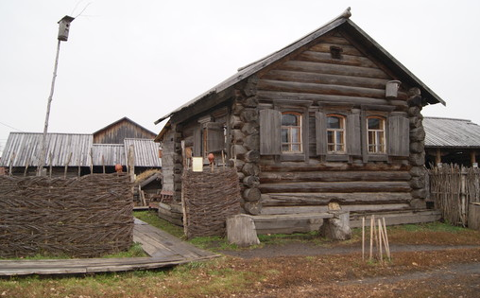
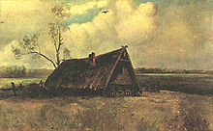
Давным давно на Руси предпочитали жить в деревянных домах, считая, что жить в них здоровее. Строили их из бревен и называли избами. «Изба елова – сердце здорово!»

Slide 4
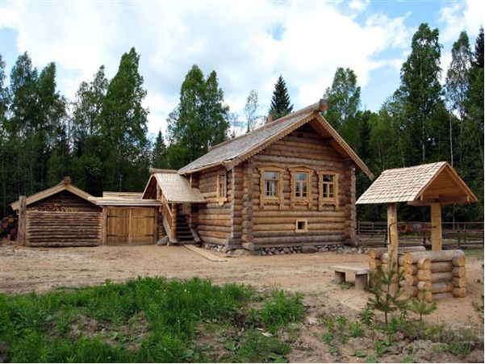
Крестьянский дом называли «родной», «родимый», как называли близкого человека.
Место для строительства выбирали «счастливое»: сухое, светлое, благополучное.

Slide 5
Дом был тем сокровенным местом, в котором люди выражали представления
о себе, о мире.
Дом – это сакральное пространство, модель мира и жизни человека.
Потолок – небо
Пол - земля
Подпол – подземный мир
Окна – свет
По внешнему виду русского дома можно было определить социальный статус его
хозяев.
В одной деревне не было двух совершенно одинаковых домов, ведь каждая изба
несла в себе индивидуальность своих хозяев.
Интерьер крестьянского дома, складывающийся веками, представляет наилучший
образец сочетания удобства и красоты. Здесь нет ничего лишнего и всякая вещь
на своём месте, всё под рукой.

Slide 6
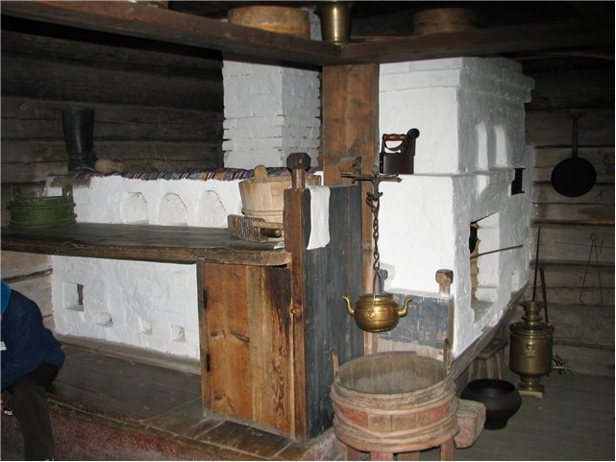
При постройке избы сразу решали важный вопрос: «Где сложить печь?» Все остальное размещали в зависимости от расположения печки. Вот отсюда и пошло выражение -«Плясать от печки».

Slide 7
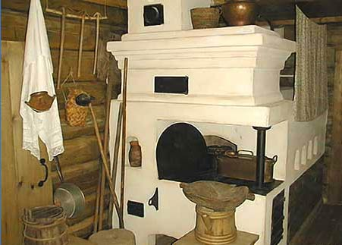
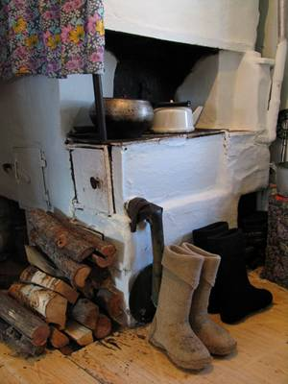
Русская печь, как мать родная, накормит и обогреет, обсушит, когда надо и вылечит.
Печь -один из сакральных центров дома. «Печь в дому – то же, что алтарь в церкви»

Slide 8
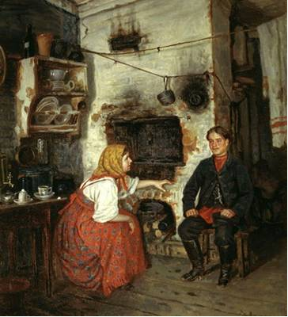
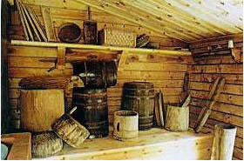
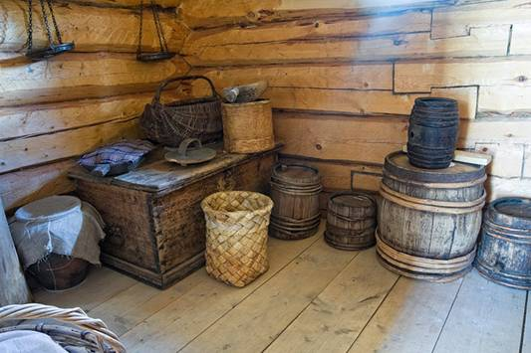
За печкой находилось рабочее место хозяйки. Здесь женщины делали домашние дела – готовили, пекли хлеб, мыли посуду, качали колыбельку. Это место называлось «бабий кут». Посуда для приготовления хранилась в печке и у печки. Это была нехитрая утварь – котлы, чугунки, сковородки.

Slide 9
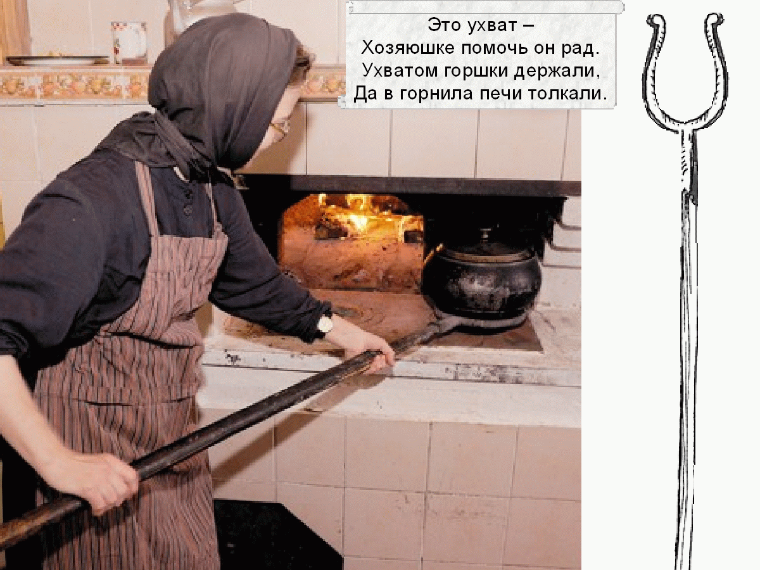

Slide 10
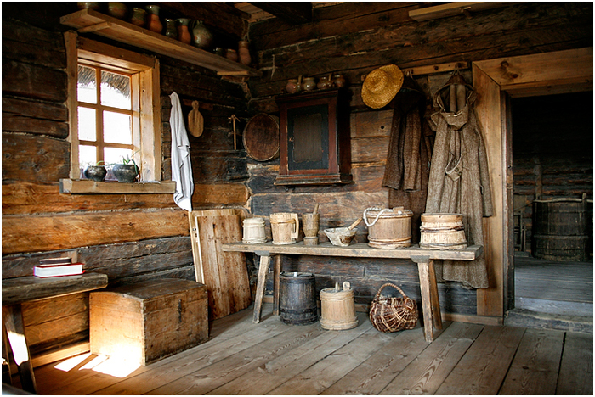
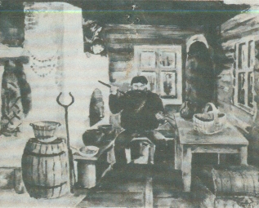
Лавка у дверей называлась «коник». Она была рабочим местом хозяина дома.
Под ней, нередко, был шкафчик с инструментами для мужских работ.

Slide 11
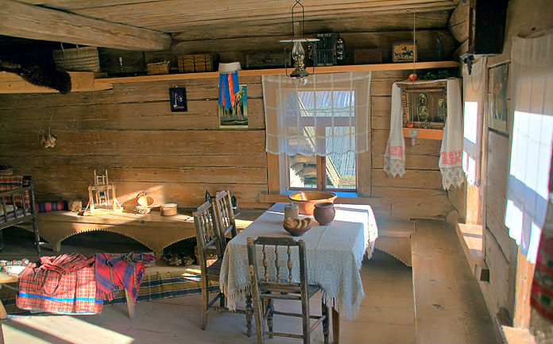
В другой стороне горницы – правой – висит икона, стоит стол обеденный и лавки. Эту часть горницы называли «красный угол». Красный – значит красивый. Здесь встречали гостей, угощали их, потчевали и все самые важные семейные вопросы решали. Считалось, что стол – Божья ладонь. Не зря в народе молва, что «хлеб – всему голова. Хлеб на стол, так и стол – престол. А хлеба ни куска – и стол – доска»

Slide 12
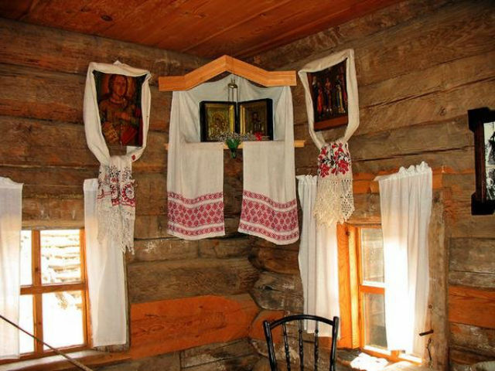
«Красный угол» был самым главным и почетным местом в доме. В нем находился домашний иконостас. Считалось важным, что при входе в избу, человек в первую очередь должен обратить внимание на икону. В связи с этим сложилась даже поговорка «Без Бога — не до порога». «Красный угол» всегда держали в чистоте и украшали вышитыми полотенцами.

Slide 13
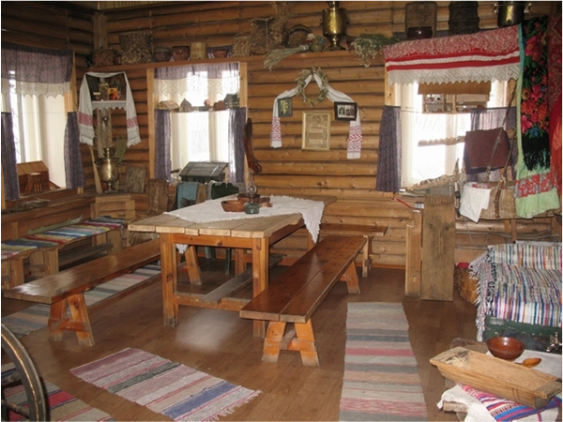
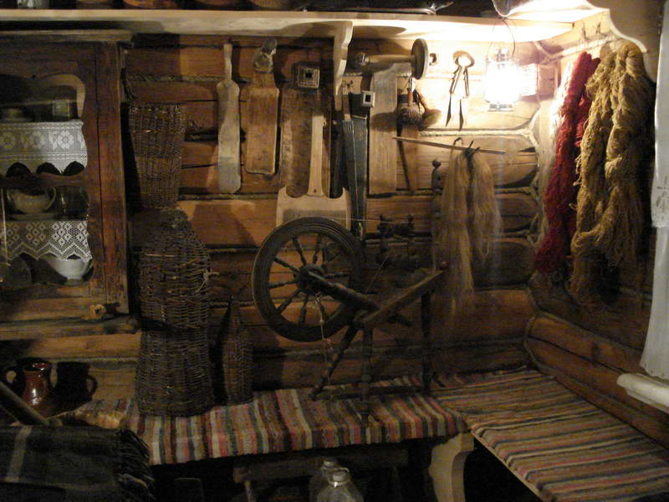
Вдоль стен стояли широкие лавки. На них и сидели и спали. А чем же лавки отличаются от
скамьи? Лавки крепко прикреплялись к полу и стене, а скамьи можно было свободно пере-
носить с места на место.

Slide 14
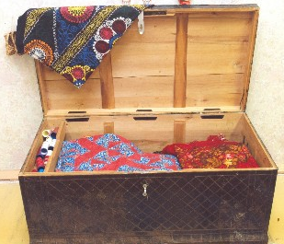
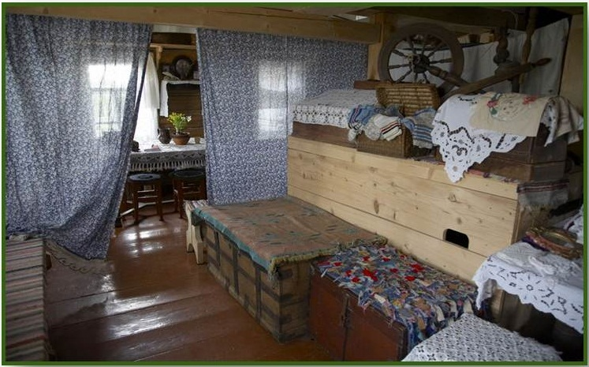
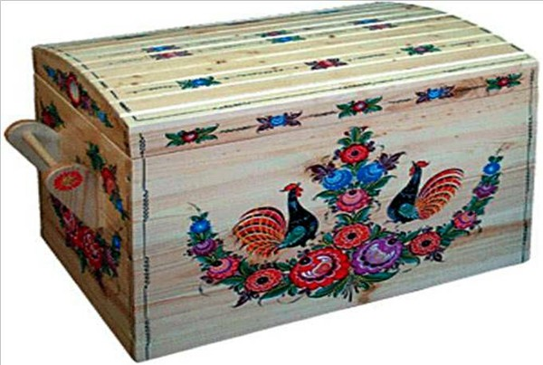
Сундуки служили хозяевам вместо шкафов, тумбочек и даже кроватей. В них хранили одежду, ткани, украшения. Чем больше сундуков было в доме, тем богаче считалась семья.

Slide 15
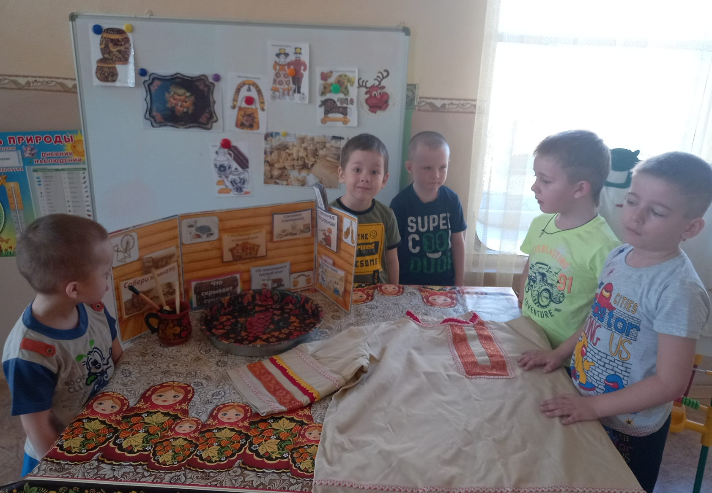

Slide 16
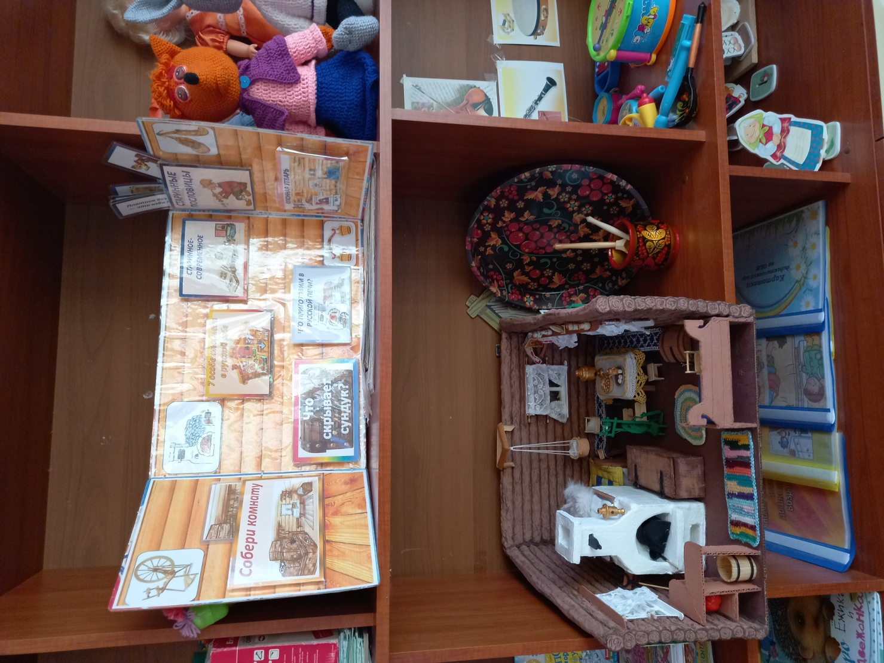

Slide 17
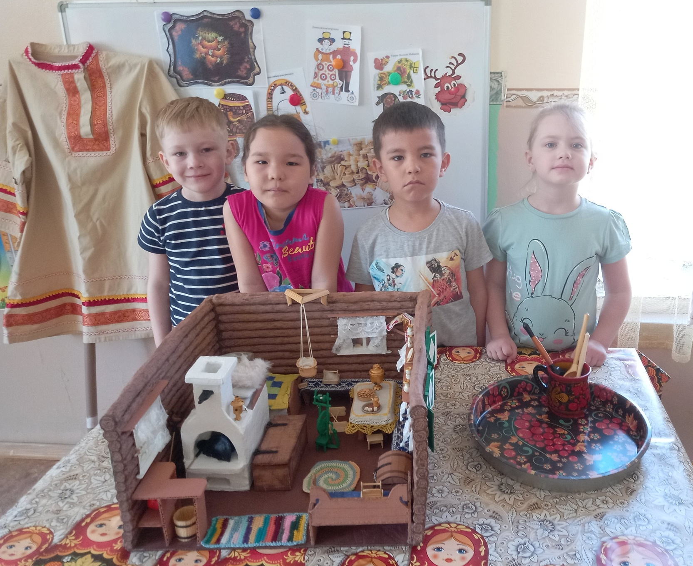

Slide 18
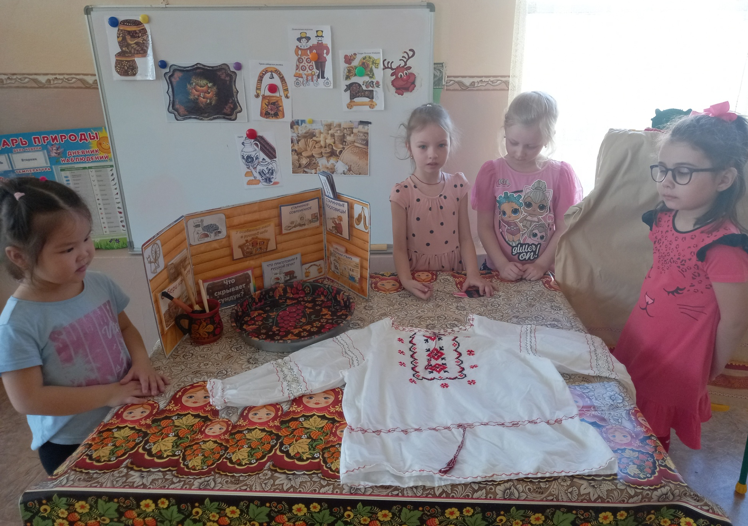

Slide 19
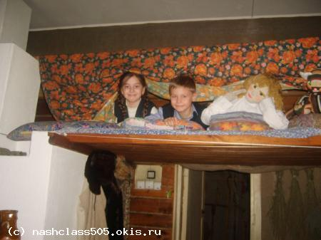
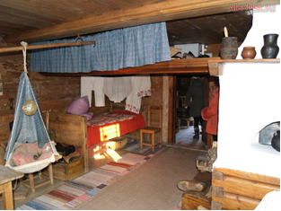
А где же люди спали? – На печи, на лавках, на сундуках. А в некоторых избах делали полати – это такие полки. На них и спали.

Slide 20
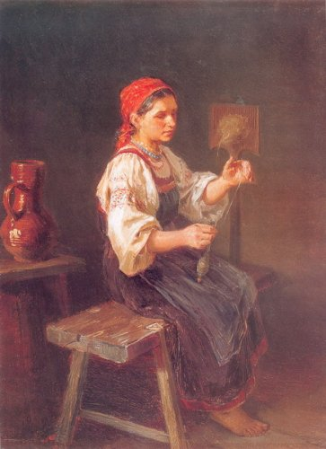
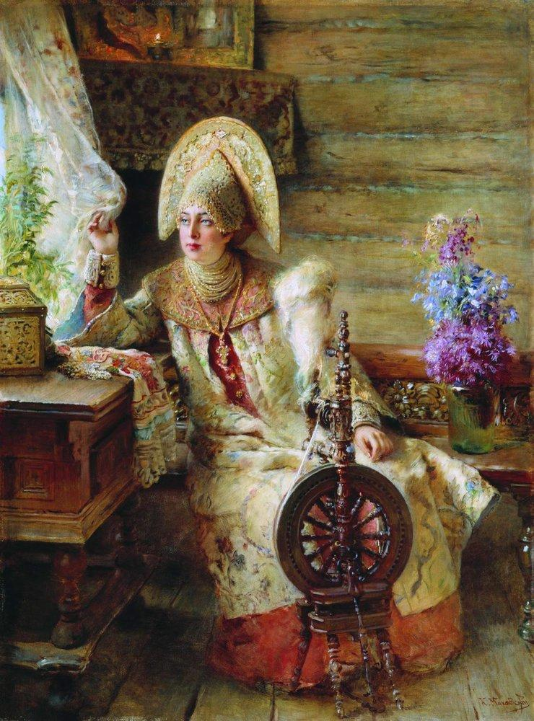
В каждой крестьянской семье была прялка, на которой с помощью веретена пряли нитки, и из этих ниток вязали или ткали полотно и шили одежду. «В избушке, распевая дева, Прядёт, и, зимних друг ночей Трещит лучинка перед ней»… А.С.Пушкин

Slide 21
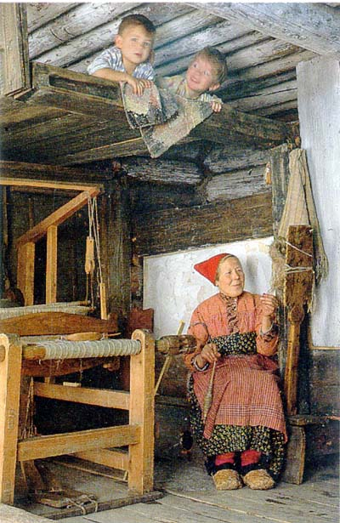
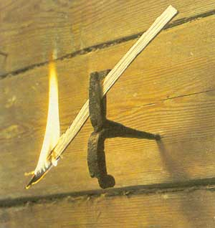
Для освещения горницы пользовались лучиной.

Slide 22
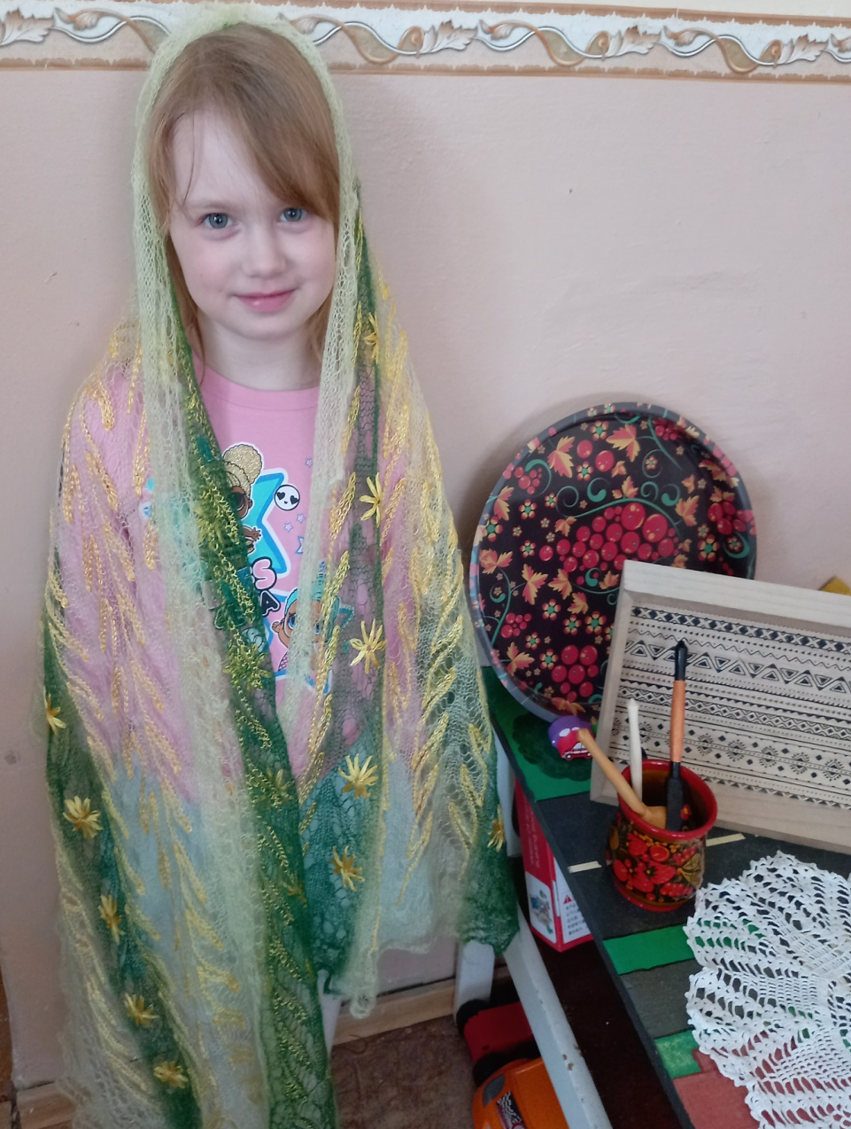
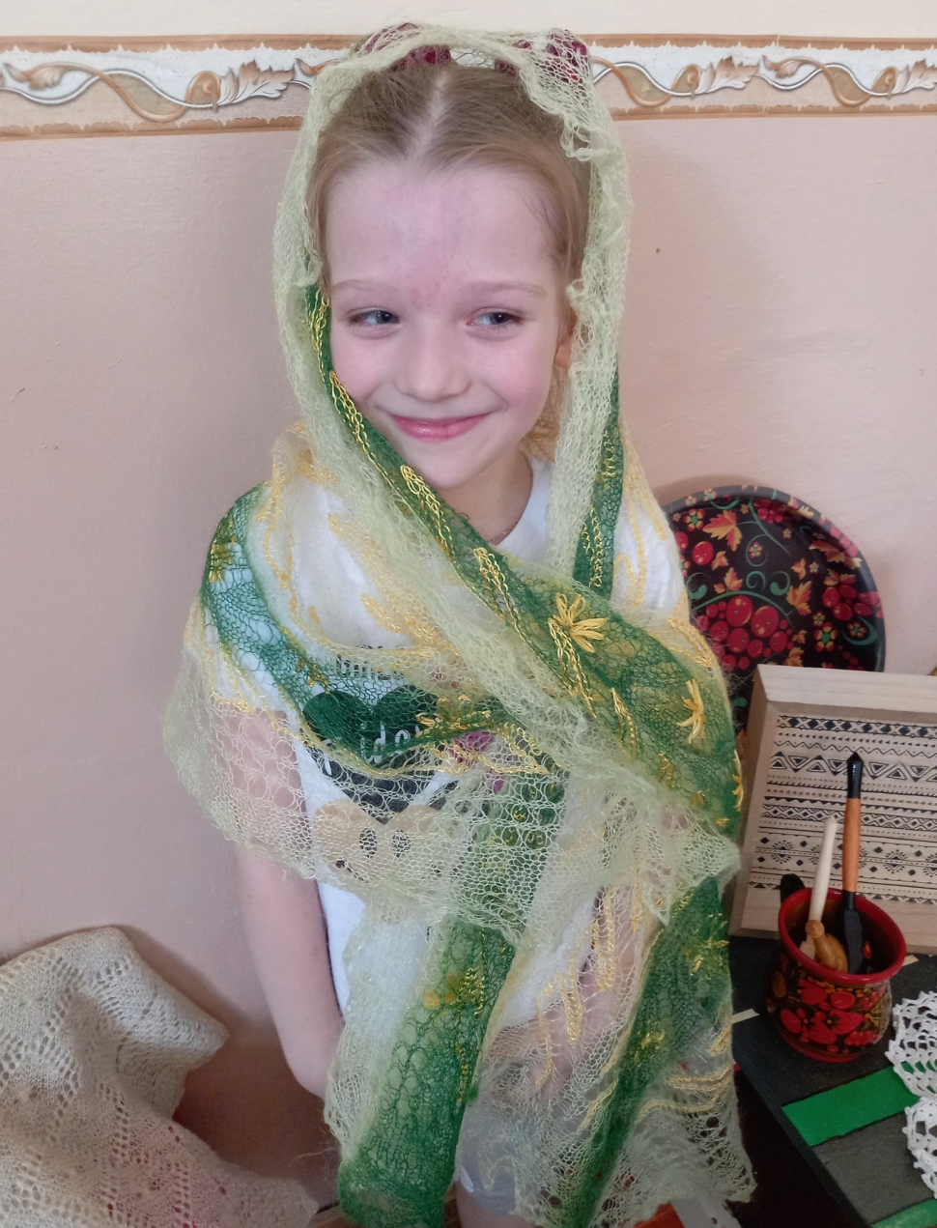

Slide 23
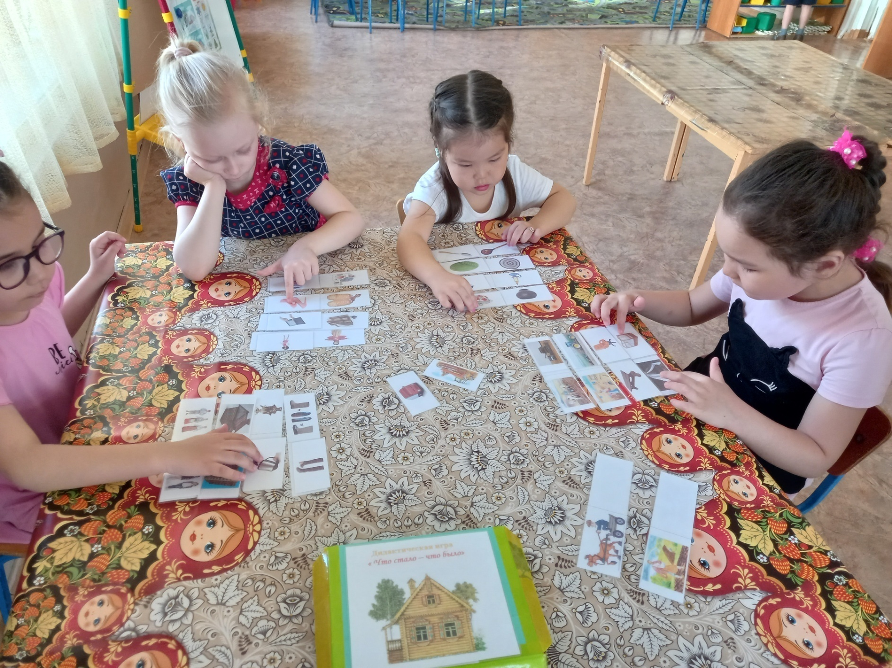

Slide 24
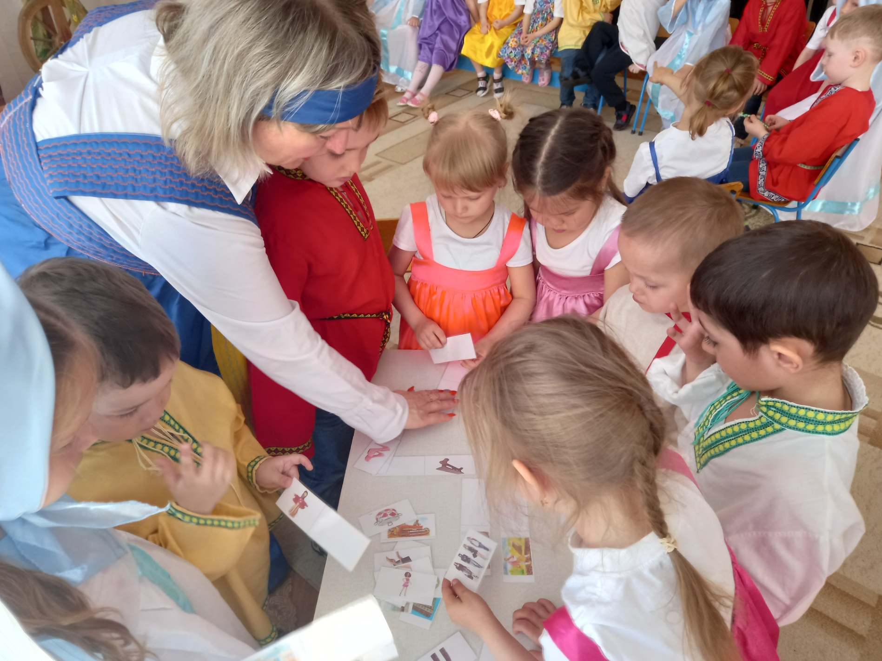

Slide 25
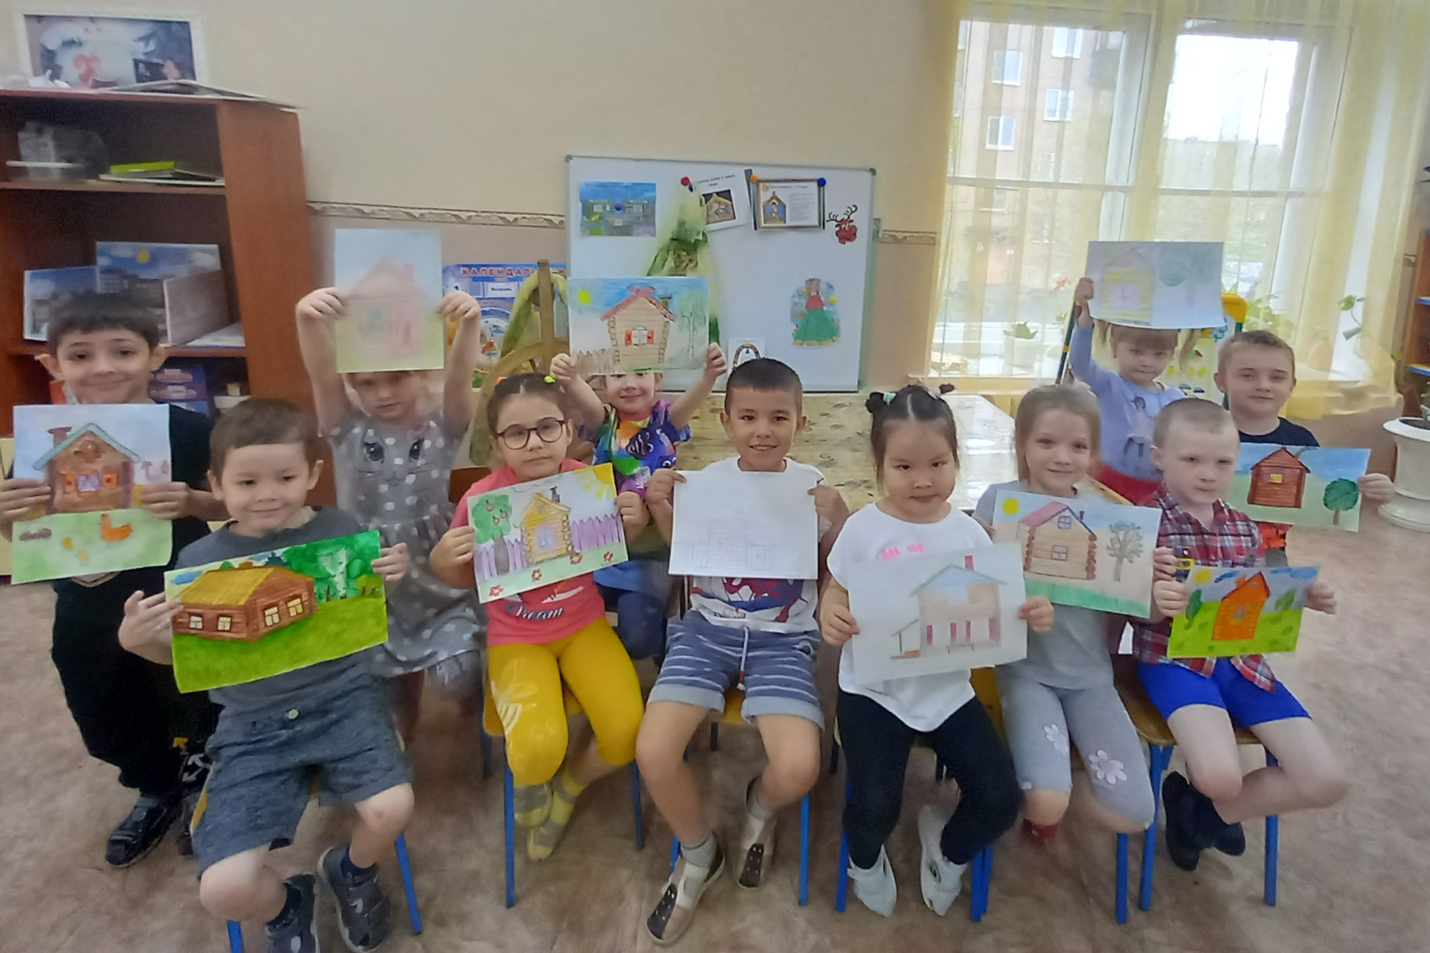

Slide 26
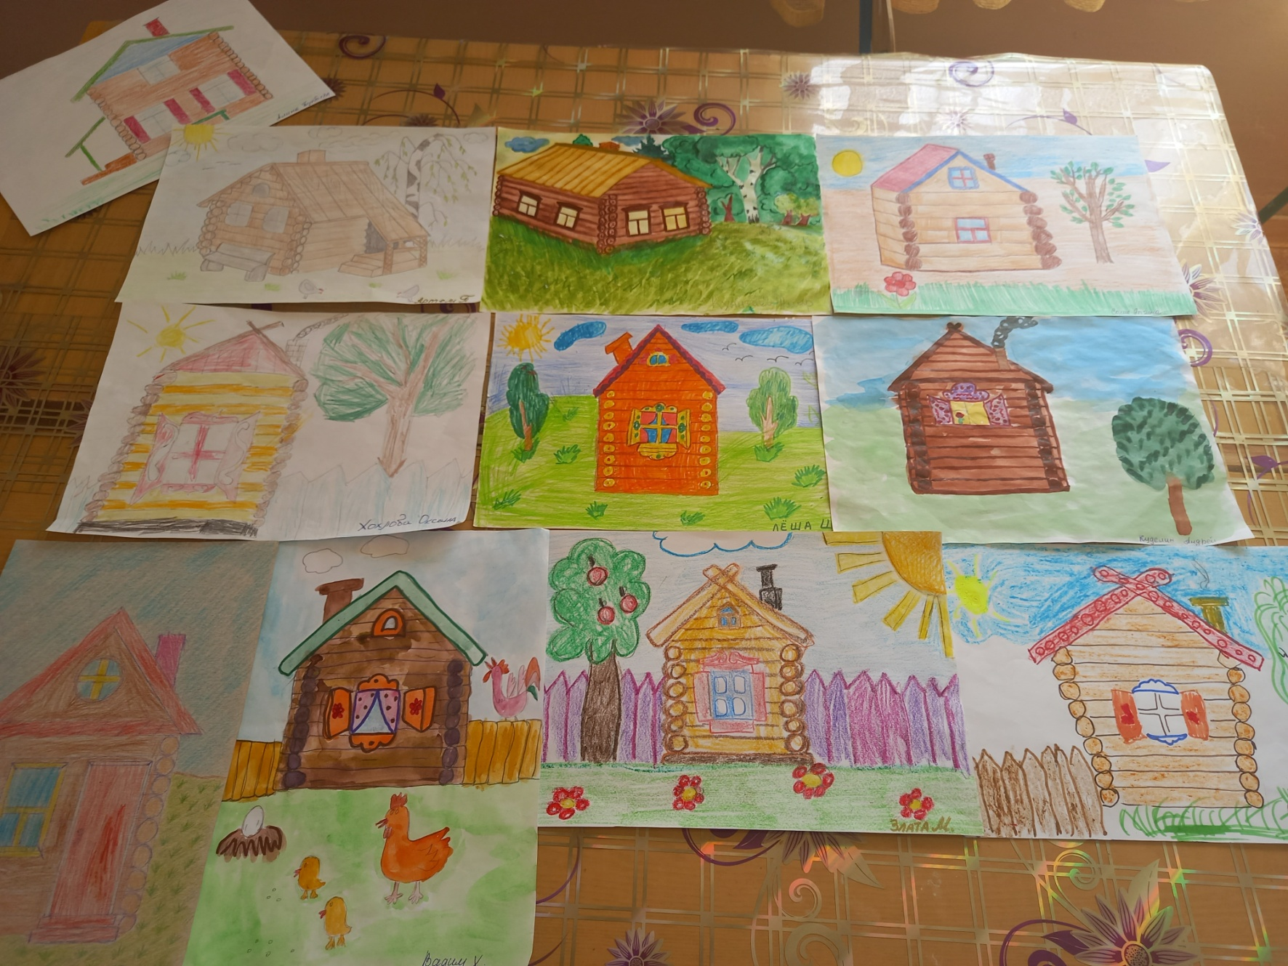

Slide 27
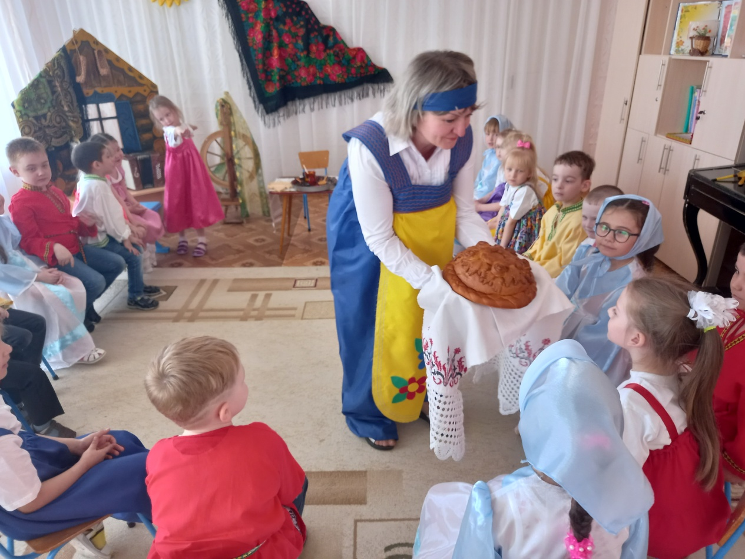
Гостя встречали с лаской, с поклоном до земли, угощали с радостью, провожали с благоговением. Первой выходила хозяйка в праздничном наряде. Угощение начиналось с хлеба с солью, затем угощали самым лучшим, что было в доме.

Slide 28
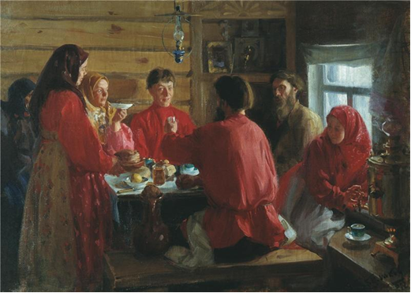
После трапезы было чаепитие. Важным атрибутом чаепития был самовар. В народе говорили: « Печка – матушка, да самовар – батюшка». Провожали гостей пожеланием: «Скатертью дорога!»

Slide 29
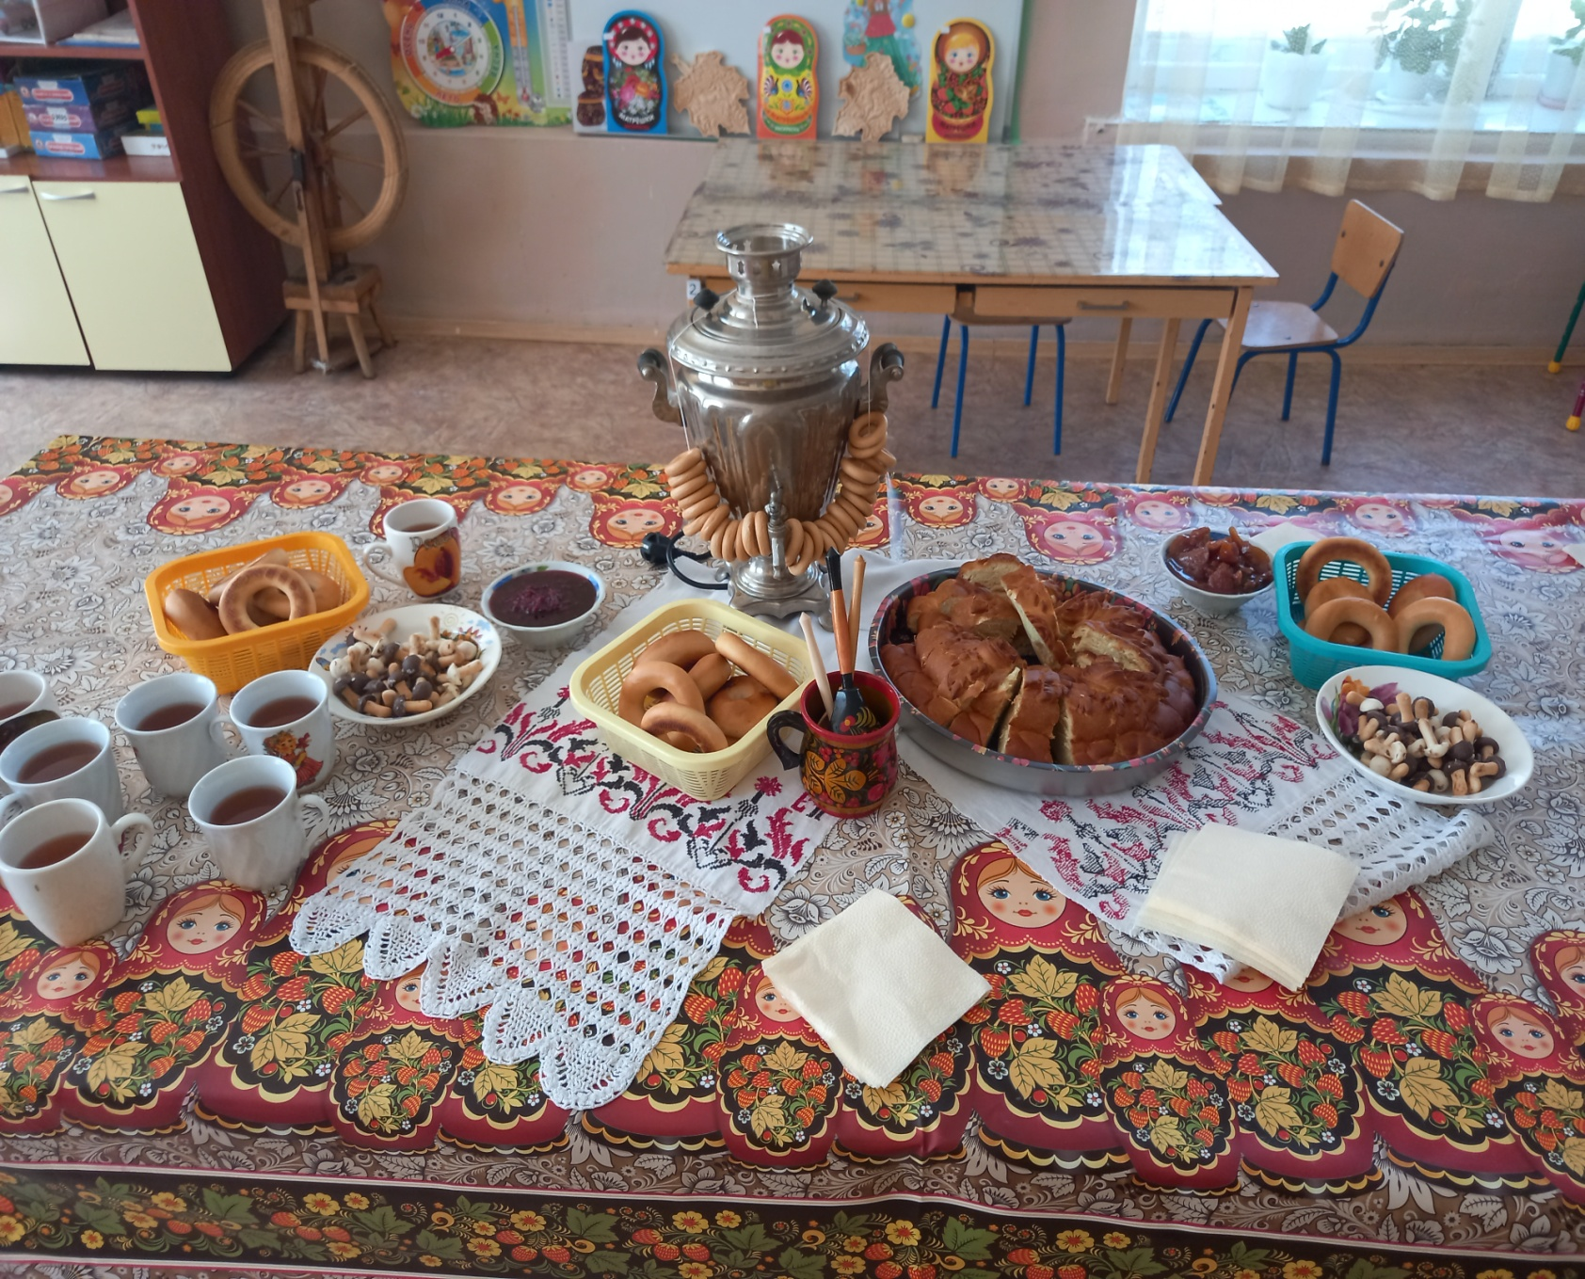

Slide 30
Народные пословицы и поговорки о доме.
Избу ставят – бога славят.
Криком изба не рубится, а шумом дело не делается.
Изба елова – сердце здорово.
Своя избушка – та же подружка.
Изба крепка запором, а двор – забором.
Во всякой избушке свои погремушки.
Изба детьми весела.
Хорошо в гостях, а дома лучше.
Дома и стены помогают.
Каково на дому, таково и самому.
Коли изба крива – хозяйка плоха.
Каков строитель – такова и обитель.
Не дом хозяина красит, а хозяин дом.
Дом вести – не лапти плести.
Дом не велик, да лежать не велит.
Что в поле родится, всё в доме пригодится.
Животинку дома разводить – не разиня рот ходить.
Не красна изба углами, а красна пирогами

Slide 31
Используемые источники:
Васкан Л.В. Русская изба. Куда бредёт Ивашкин лапоть? – М.;2019
Ополовников А.В.,Ополовникова Е.А. Избяная литургия. Книга о русской избе. – 2001
Русская изба. Иллюстрированная энциклопедия – СПб: Искусство-СПб, 2004
Терещенко А. В. Быт русского народа. – М.: Наука, 1997г.
Улыбышева М. Русская изба. От печки до лавочки. – М.,2018
https://bouw.ru/article/ubranstvo - russkoy - izbi

